Slide 1
Tema: “Análisis prospectivo de las comunicaciones móviles en el Ecuador al 2020, Caso CNT EP”
MAESTRÍA EN PLANIFICACIÓN DIRECCIÓN ESTRATÉGICA
PROMOCIÓN XVIII

Slide 2
Misión:
Proveemos servicios y soluciones innovadoras de telecomunicaciones para comunicar a los ecuatorianos con el mundo contribuyendo al desarrollo de la sociedad de la información y conocimiento que permita la transformación tecnológica del país. Contamos con personal altamente competente y comprometido para proveer calidad de servicio de clase mundial.

Slide 3
Visión
En el 2020, seremos la empresa de telecomunicaciones con mayor crecimiento del sector en todos nuestros segmentos de negocio y líder en servicios convergentes que satisfagan las necesidades de nuestros clientes y de la sociedad en general.

Slide 4
Valores
Trabajamos en equipo: Sumamos los esfuerzos individuales para alcanzar los objetivos empresariales. Formamos líderes a través del empoderamiento de funciones respetando la equidad y fomentando la participación de nuestros colaboradores.
Actuamos con integridad: Actuamos con responsabilidad, honestidad, transparencia y lealtad en salvaguarda del buen uso de los recursos de los ecuatorianos.
Estamos comprometidos con el servicio: Atendemos a nuestros clientes con eficiencia, calidez y rapidez generando confianza al atender eficazmente sus requerimientos.
Somos innovadores: Participamos en el desarrollo de soluciones únicas en el mercado local que permitan a nuestros clientes beneficiarse de los últimos avances tecnológicos a nivel mundial.
Somos socialmente responsables: Buscamos el desarrollo de los sectores prioritarios y vulnerables de nuestro país a través de la aplicación de políticas sustentables que permitan un crecimiento sostenible.

Slide 5
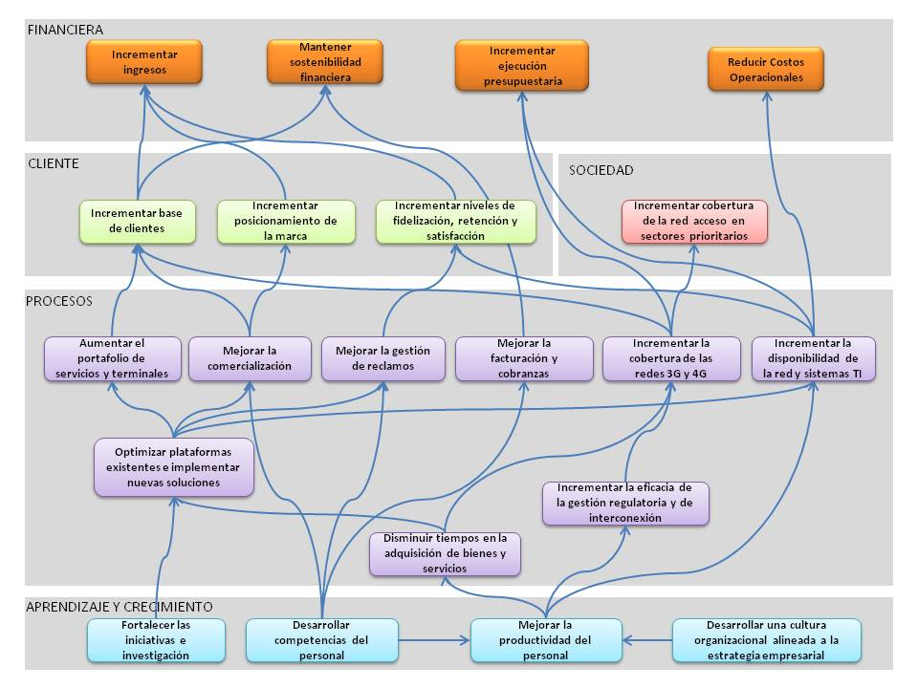
Mapa estratégico

Slide 6
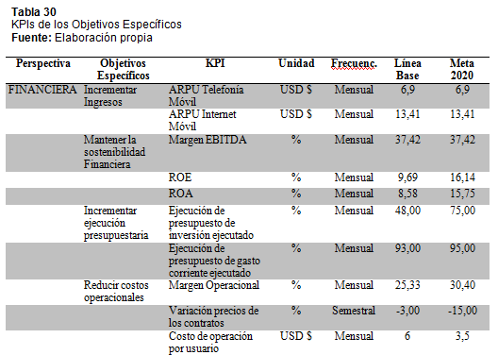
KPIs de los Objetivos Específicos

Slide 7
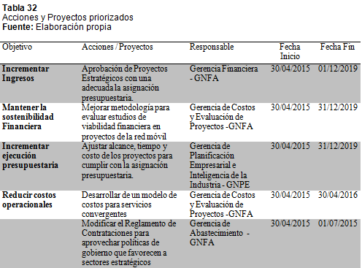
Medios

Slide 8
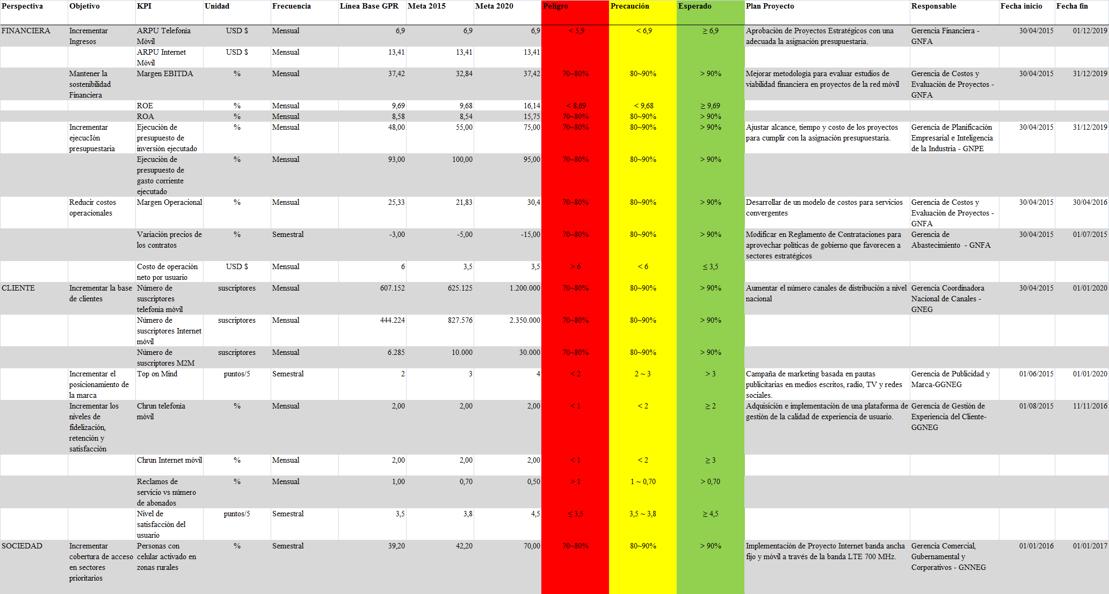
Cuadro de Mando

